Slide 1

ΕΛΒΕΤΙΑ

Slide 2
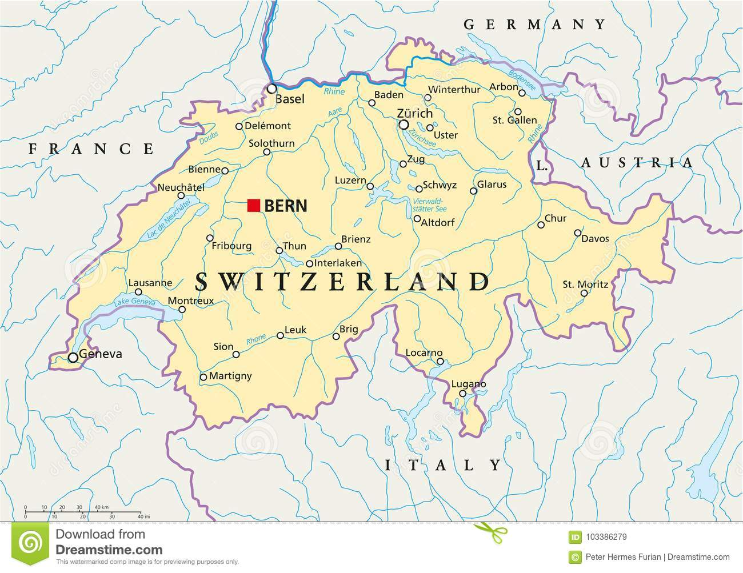
Η Ελβετία (επίσημη ονομασία: Ελβετική Συνομοσπονδία) είναι χώρα της δυτικοκεντρικής Ευρώπης. Συνορεύει δυτικά με την Γαλλία, νότια με την Ιταλία, βόρεια και βορειοανατολικά με την Γερμανία και ανατολικά με την Αυστρία και το Λίχτενσταϊν. Αποτελεί περίκλειστο Κράτος, καθώς δεν βρέχεται σε κανένα σημείο της από Θάλασσα. Έχει έκταση 41.285 τ.χλμ. και πληθυσμό 8.632.703 κατοίκους σύμφωνα με επίσημη εκτίμηση για τον Ιούνιο του 2020.^{[1]}
Αποτελείται από 26 καντόνια και ημικαντόνια. Πρωτεύουσα της είναι η Βέρνη (133.791 κάτοικοι το 2018) ενώ η μεγαλύτερη πόλη η Ζυρίχη (415.215 κάτοικοι το 2018). Άλλα σημαντικά αστικά κέντρα είναι η Βασιλεία, η Γενεύη, η Λωζάνη και το Βίντερτουρ. Νόμισμα της χώρας είναι το ελβετικό Φράγκο. Έχει υψηλό βιοτικό επίπεδο και ανεπτυγμένο εμπόριο, βιομηχανία και τουρισμό.

Slide 3
Η ΙΣΤΟΡΙΑ ΤΗΣ ΕΛΒΕΤΙΑΣ
Οι Ελβετοί ήταν μία από τις κελτικές φυλές και η σημερινή γεωγραφική θέση της Ελβετίας αποτελούσε και κατά την Αρχαιότητα έναν από τους σημαντικότερους τομείς της επικράτειας των Κελτών. Ήδη ο Ηρόδοτος (5ος αι. π.Χ.) γράφει για τους Κέλτες, όπως και ο Ποσειδώνιος (2ος /1ος αι. π.Χ.) και άλλοι Έλληνες ιστορικοί. Έμφαση δίνεται στις πολεμικές ικανότητες των κελτικών φύλων και στην τάση των Κελτών να χρησιμοποιούν στα ενδύματά Ο τους χρυσά στολίδια. Ο Στράβων (1ος αι. π.Χ.) γράφει ειδικά για τους Ελβετούς ότι είναι πλούσιοι σε χρυσό.

Slide 4
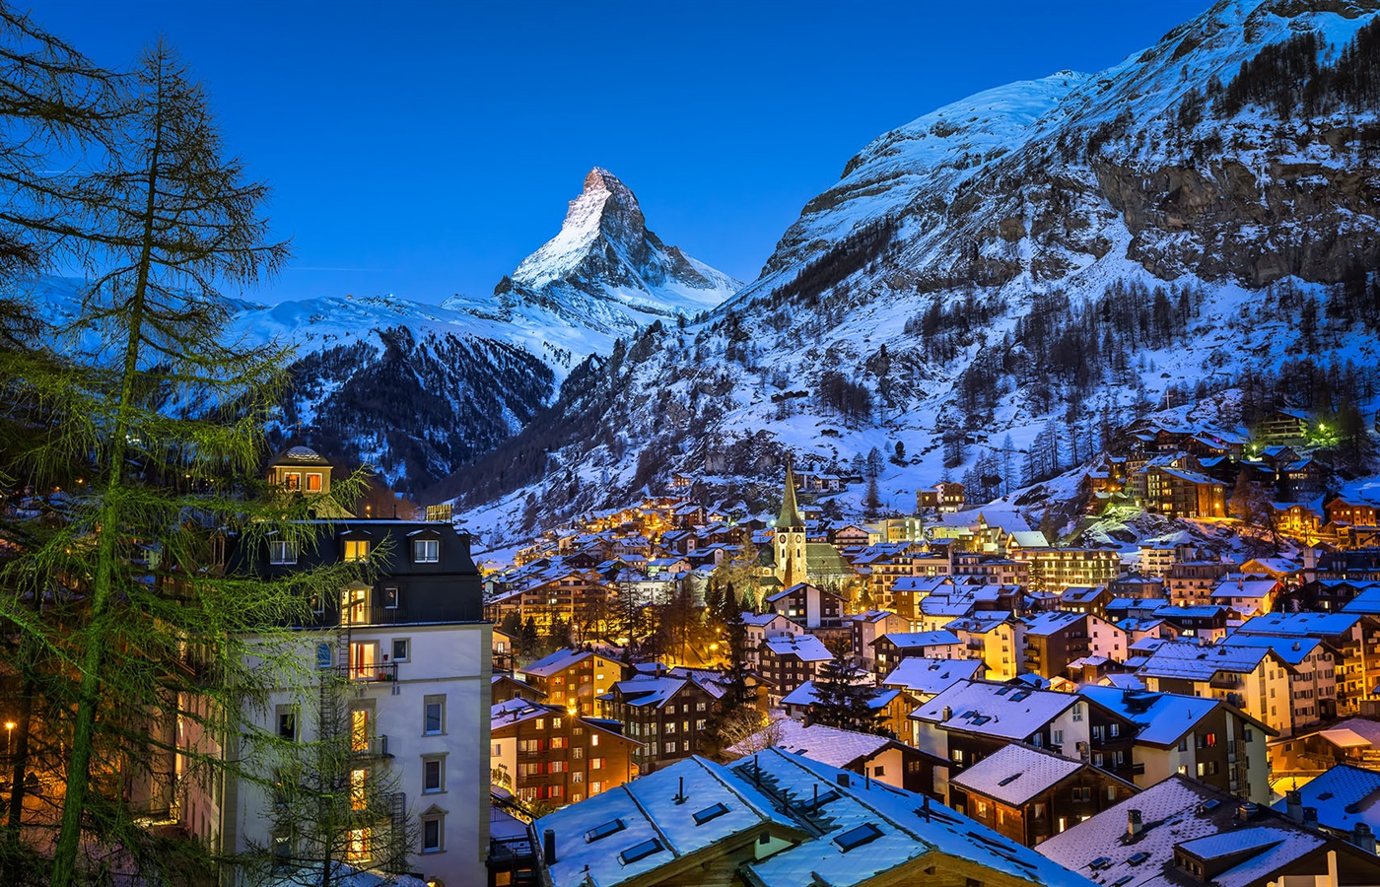
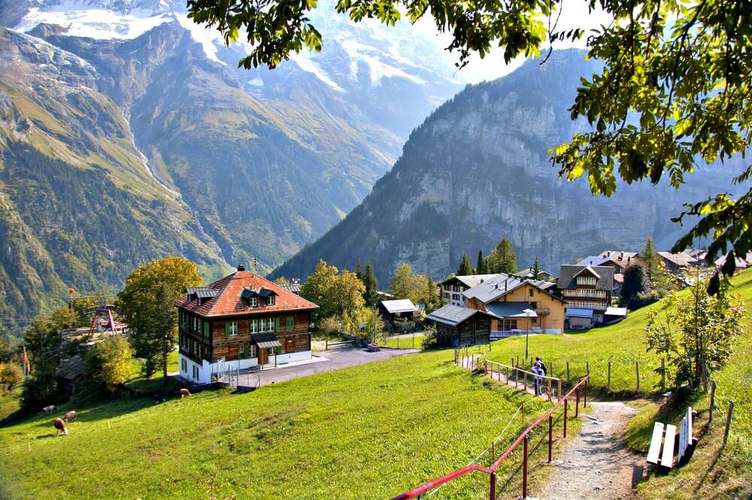
ΑΞΙΟΘΕΑΤΑ

Slide 5
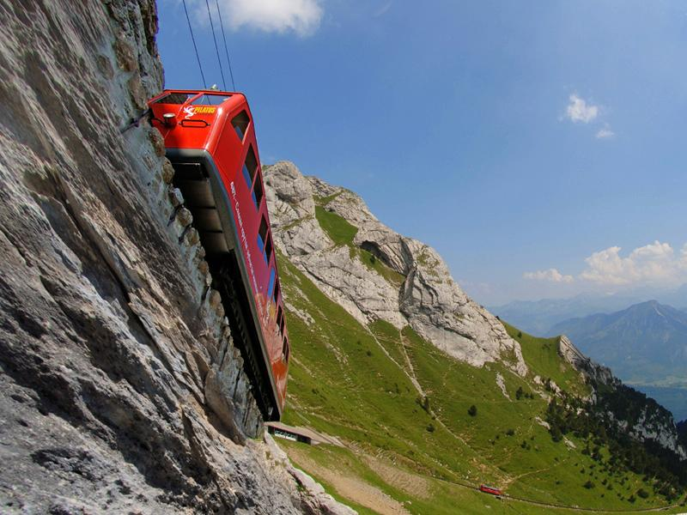
ΤΟ ΒΟΥΝΟ PILATUS ΣΤΗ ΛΟΥΚΕΡΝΗ
Το όρος Pilatus στην περιοχή της λίμνης της Λουκέρνης είναι πραγματικά γεμάτο θρύλους. Το βουνό φημολογείται ότι πήρε το όνομά του γιατί ο Πόντιος Πιλάτος είχε θαφτεί εκεί. Οι κάτοικοι του μεσαίωνα της συγκεκριμένης περιοχής, πίστευαν ότι το βουνό λειτουργούσε ως βράχος δράκων που είχε πέσει από τον ουρανό. Η κορυφή των 2.100 μέτρων (7000 ποδιών) προσφέρει θέα στις ελβετικές και γαλλικές Άλπεις, καθώς και στη λίμνη Λουκέρνη λίγο πιο κάτω. Τον χειμώνα λειτουργεί εκεί μια χριστουγεννιάτικη αγορά η οποία είναι σε αρκετά υψηλό υψόμετρο ενώ το καλοκαίρι η συγκεκριμένη περιοχή προσφέρει ευκαιρίας για πεζοπορία. Η περιοχή αυτή μπορεί να προσεγγιστεί με τον πιο απότομο σιδηρόδρομο στον κόσμο με κλίση μεγαλύτερη του 48%.

Slide 6
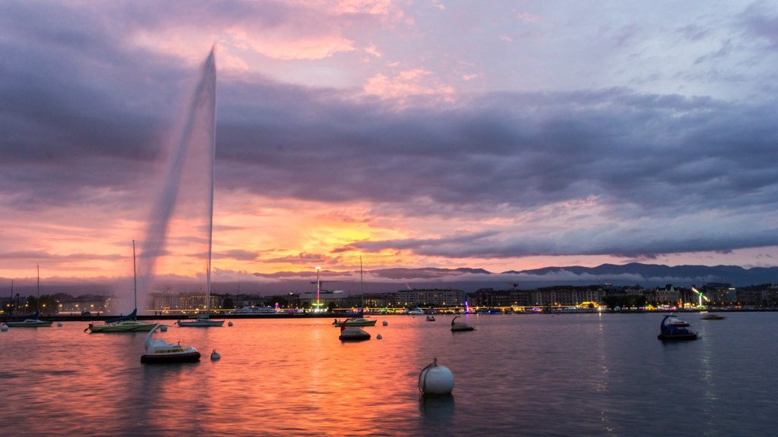
ΤΟ ΣΙΝΤΡΙΒΑΝΙ ΤΗΣ ΓΕΝΕΥΗΣ
Αυτό το τεράστιο, ας το πούμε σιντριβάνι, είναι ένα από τα διασημότερα ορόσημα της Γενεύης. Το Jet d’Eau βρίσκεται στις εκβολές του ποταμού Ροδανού και μπορεί να πετάξει νερό στα 140 μέτρα (460 πόδια) ψηλά στον αέρα, τόσο δηλαδή ψηλά που μπορεί να το δει κανείς από μίλια μακριά. Λέγεται ότι το νερό που βρίσκεται στον αέρα ανά πάσα στιγμή, είναι γύρω στους 7 τόνους σε μόνιμη βάση. Μάλιστα δεν είναι λίγες οι φορές που φτάνει έως τις προβλήτες και βρέχει τους περαστικούς. Η τοπική περιοχή κολύμβησης, γνωστή ως Bains de Paquis, είναι μια από τις καλύτερες περιοχές για να δείτε το σιντριβάνι.

Slide 7
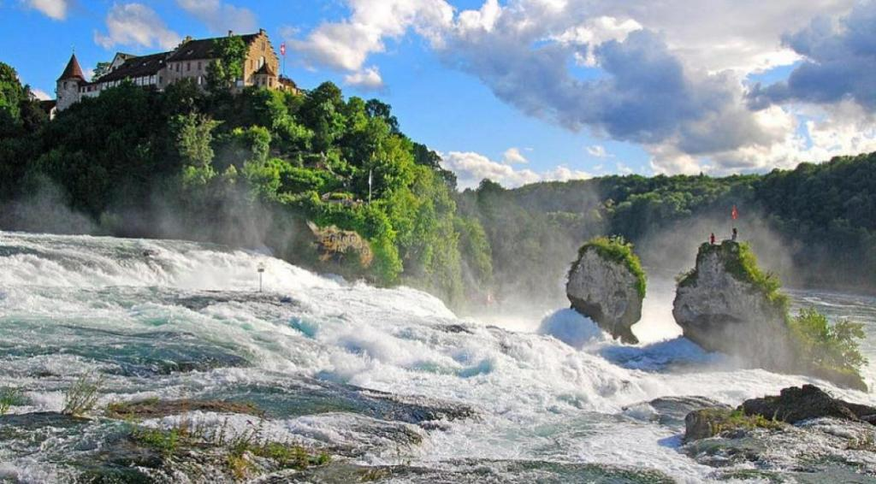
ΟΙ ΚΑΤΤΑΡΑΚΤΕΣ ΤΟΥ ΡΗΝΟΥ
Ο Ρήνος είναι ένας από τους μεγαλύτερους καταρράκτες της Ευρώπης, ο οποίος εκβάλει κοντά στο κοντά στο Schaffausen. Μπορείτε να δείτε αυτό το μοναδικό θέαμα είτε μέσω βάρκας είτε μέσω της ειδικής πλατφόρμας που υπάρχει ένα βήμα πάνω από τους καταρράκτες. Με την βάρκα θα έχετε την ευκαιρία να προσεγγίσετε τον χώρο που πέφτουν οι καταρράκτες ενώ παράλληλα να θαυμάζετε τα κάστρα που βρίσκονται εκεί και φυσικά τον βράχο που χωρίζει το νερό στα δύο. Από την άλλη μεριά αν επιλέξετε την πλατφόρμα η αίσθηση που θα σας δημιουργήσει δεν την έχετε ξανανιώσει. Τα μουσεία και οι διαδρομές που διαθέτει η περιοχή είναι το καλύτερο σημείο για να κλείσετε το ταξίδι σας και έτσι φυσικά κάνουμε και εμείς με την εκδρομή μας για Ελβετία.

Slide 8
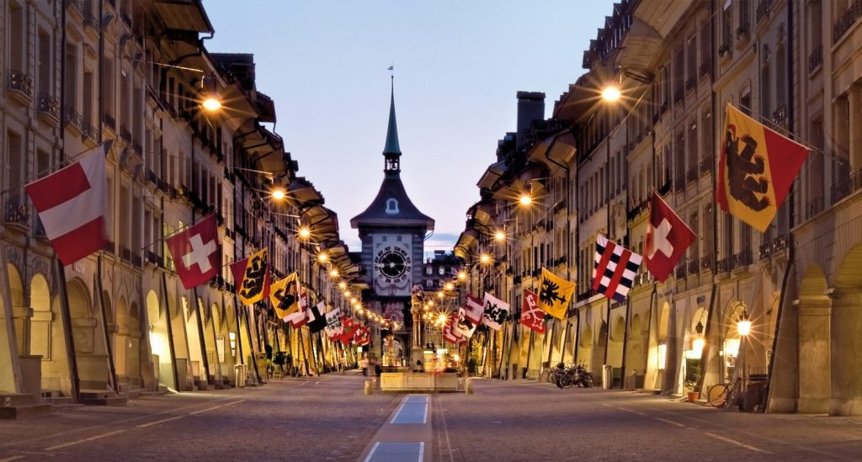
O ΠΥΡΓΟΣ ZYTGLOGGE ΣΤΗ ΒΕΡΝΗ
Ο πύργος του ρολογιού στη Βέρνη είναι η παλαιότερη πύλη της περιοχής με μεγάλη ιστορική σημασία. Η πύλη χτίστηκε γύρω στο 1100 και το ρολόι που κοσμεί τον πύργο είναι ένα από τα πιο εντυπωσιακά και παλαιότερα ρολόγια του κόσμου. Χτισμένο το 1530, αυτό το ρολόι ήταν το κύριο ρολόι της πόλης για αιώνες. Το μπαρόκ στυλ του με τις χρυσές λεπτομέρειες είναι ένα εντυπωσιακό θέαμα τόσο για τους φωτογράφους όσο και για τους απλούς τουρίστες.

Slide 9
Berner platte: ΕΝΑ ΧΑΡΑΚΤΗΡΙΣΤΙΚΟ ΦΑΓΗΤΟ ΣΤΗΝ ΕΛΒΕΤΙΑ
Αν σας αρέσει το κρέας, τότε σίγουρα θα λατρέψετε αυτή τη σπεσιαλιτέ της Βέρνης. Περιλαμβάνει μια σειρά κρεάτων και λουκάνικων: ζαμπόν, καπνιστό μπέικον, καπνιστή γλώσσα βοδινού και χοιρινού, παϊδάκια, χοιρινό κότσι, χοιρινό φιλέτο και ώμο, μεδούλι, συνδυασμένα με ξινολάχανο, πατάτες και φασόλια. Το πιάτο φτιάχτηκε για πρώτη φορά στις 5 Μαρτίου 1798, μετά τη νίκη του στρατού της Βέρνης επί των Γάλλων, στο Neuenegg, όπου σ’ ένα μεγάλο εορταστικό πανηγύρι, οι κάτοικοι έφερναν ό, τι είχαν στα σπίτια τους για να φτιαχτεί ένα τεράστιο πιάτο –εξού και η μεγάλη ποικιλία των συστατικών του.

Slide 10
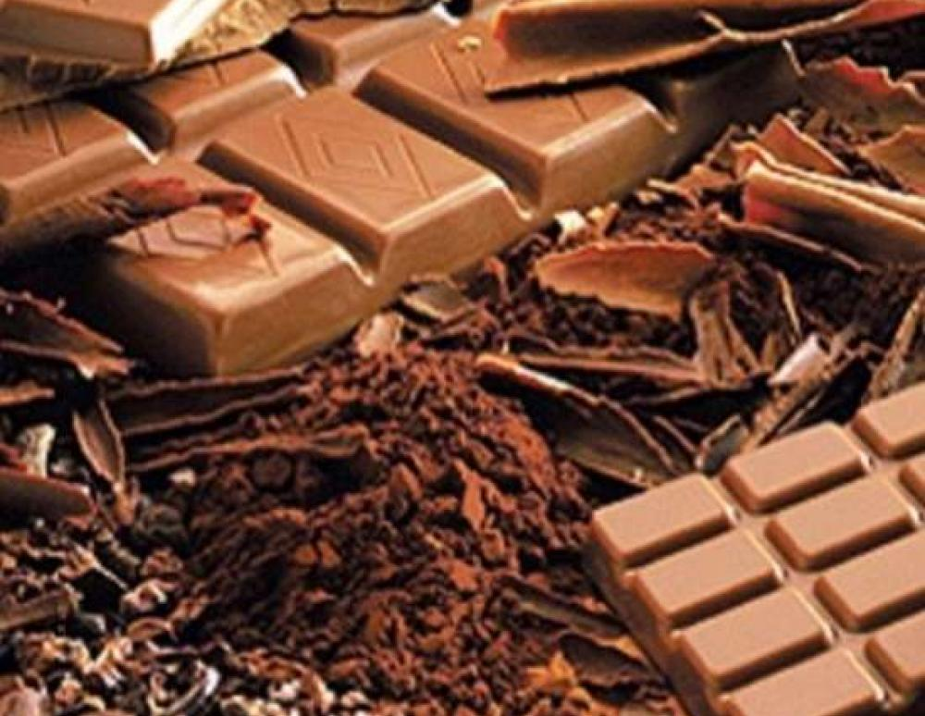
ΕΛΒΕΤΙΑ, Η ΜΗΤΕΡΑ ΤΗΣ ΣΟΚΟΛΑΤΑΣ
Η Ελβετία καταναλώνει την περισσότερη σοκολάτα από κάθε άλλη χώρα εξάλλου εκεί βρίσκονται και οι πιο γνωστές σοκολατοβιομηχανίες. Cailler -Nestle, Lindt, Toblerone, Treuscher και Sprungli είναι μόνο μερικές από τις οποίες έχουν εργοστάσια και καταστήματα στην πόλη. Αν τύχει και βρεθείτε στην Ελβετία, να πάρετε το τρένο «The Swiss Chocolate Train», το όποιο θα σας ξεναγήσει στα εργοστάσια Σοκολάτας της Nestle. H διαδρομή είναι φανταστική και κατά τη διάρκεια θα έχετε την ευκαιρία να απολαύσετε ζεστή ή κρύα σοκολάτα. Ωστόσο, για τους λάτρεις της πολυτέλειας η σοκολατερί DeLafée θα σας ικανοποιήσει τα γούστα.

Slide 11
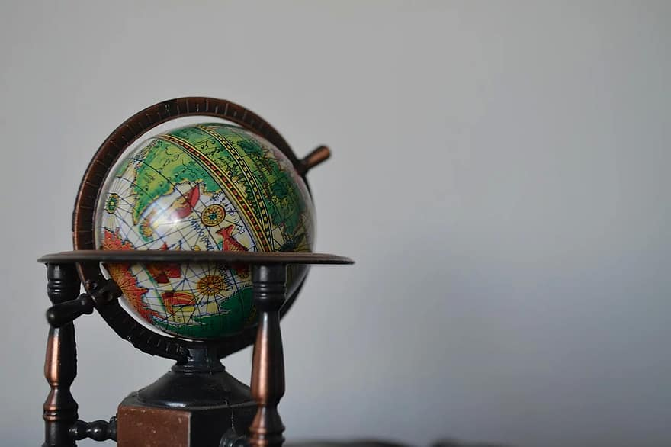
ΤΕΛΟΣ !!!!!
Η ΕΡΓΑΣΙΑ ΦΤΙΑΧΤΗΚΕ ΑΠΟ
ΣΙΛΑΜΠΡΟΥ ΜΕΛΙΝΑ
ΣΚΟΥΡΑ ΖΩΗ
ΣΠΗΛΙΟΠΟΥΛΟΥ ΜΑΡΙΑ
ΤΟΥΝΤΑ ΜΑΡΙΑ

